Slide 1

Análisis funcional del proyecto – Dual Code Challenge
Evaluación detallada para mejorar resultados efectivos
Notes:
---

Slide 2
Introducción y visión general del proyecto
Notes:
---
Esta diapositiva hace referencia a información del siguiente archivo: https://crfpcastilla-my.sharepoint.com/personal/ammd07_educastillalamancha_es/_layouts/15/Doc.aspx?sourcedoc=%7B6AA99292-6821-42F8-B9F2-3F71BDFCDEEA%7D&file=An%C3%A1lisis%20funcional%20propuesto%20p.docx&action=default&mobileredirect=true
¿Qué es este proyecto?

Slide 3

¿Qué es este proyecto?
Sistema Integral de Datos
El proyecto busca que el alumnado construya un sistema completo para recoger, almacenar y analizar datos generados por un juguete en uso terapéutico.
Ciclo de Vida de los Datos
Se trabaja todo el ciclo de vida de los datos, desde su generación hasta su transformación en métricas e indicadores útiles para el usuario final.
Enfoque en el Análisis y Diseño
El reto es comprender el problema, analizar datos relevantes y diseñar soluciones técnicas fundamentadas sin replicar tutoriales específicos.
Aplicación Web y Visualización
La aplicación web muestra los resultados claramente, actuando como la interfaz visible que refleja la lógica y procesamiento detrás.
Notes:
---
Esta diapositiva hace referencia a información del siguiente archivo: https://crfpcastilla-my.sharepoint.com/personal/ammd07_educastillalamancha_es/_layouts/15/Doc.aspx?sourcedoc=%7B6AA99292-6821-42F8-B9F2-3F71BDFCDEEA%7D&file=An%C3%A1lisis%20funcional%20propuesto%20p.docx&action=default&mobileredirect=true
Este proyecto plantea el desarrollo de un prototipo completo que va mucho más allá de crear una simple aplicación con gráficas. El objetivo es que el alumnado entienda y construya un sistema integral capaz de recoger datos, almacenarlos, procesarlos y transformarlos en información útil para un usuario final. En el contexto del hackatón, el sistema parte del uso de un juguete —un cochecito de choque— que genera datos mientras es utilizado por niños dentro de un entorno terapéutico. Estos datos no tienen valor por sí solos, sino que adquieren sentido cuando se organizan, se analizan y se presentan de forma clara.
El proyecto permite trabajar todo el ciclo de vida de los datos: desde su origen (real o simulado), pasando por su persistencia en un sistema de almacenamiento, hasta su posterior tratamiento para obtener métricas e indicadores. La aplicación web actúa como la capa visible del sistema, pero detrás existe una lógica que da coherencia a todo el conjunto. Es importante que el alumnado comprenda que el reto no consiste en replicar una tecnología concreta ni seguir un tutorial paso a paso, sino en entender el problema, analizar qué información es relevante y diseñar una solución técnica razonada.
Durante el hackatón, este análisis funcional sirve como guía para tomar decisiones: qué datos recoger, cómo estructurarlos, qué cálculos son necesarios y cómo mostrar los resultados de forma comprensible. El foco está en el razonamiento, en la claridad del diseño y en la capacidad de justificar cada elección. De esta manera, el proyecto se convierte en un ejercicio realista de análisis, diseño y desarrollo de un sistema software completo, muy alineado con situaciones que encontrarán en el ámbito profesional.

Slide 4
Objetivos del sistema
Notes:
---
Esta diapositiva hace referencia a información del siguiente archivo: https://crfpcastilla-my.sharepoint.com/personal/ammd07_educastillalamancha_es/_layouts/15/Doc.aspx?sourcedoc=%7B6AA99292-6821-42F8-B9F2-3F71BDFCDEEA%7D&file=An%C3%A1lisis%20funcional%20propuesto%20p.docx&action=default&mobileredirect=true
Objetivo general y objetivos específicos

Slide 5
Usuarios del sistema
Notes:
---
Esta diapositiva hace referencia a información del siguiente archivo: https://crfpcastilla-my.sharepoint.com/personal/ammd07_educastillalamancha_es/_layouts/15/Doc.aspx?sourcedoc=%7B6AA99292-6821-42F8-B9F2-3F71BDFCDEEA%7D&file=An%C3%A1lisis%20funcional%20propuesto%20p.docx&action=default&mobileredirect=true
Usuario principal y usuario indirecto

Slide 6

Usuario principal y usuario indirecto
Usuario principal: profesional
El usuario principal es un profesional que accede a la aplicación para consultar y analizar datos de forma clara y rápida.
Interfaz orientada al análisis
La interfaz facilita la visualización y comparación de datos con gráficos, resúmenes e informes automáticos para el profesional.
Usuario indirecto: niño usuario
El usuario indirecto es quien usa el juguete y genera los datos, sin interactuar con la aplicación web ni tomar decisiones.
Importancia de la diferenciación
Diferenciar usuarios principal e indirecto es esencial para diseñar un sistema funcional y evitar errores en la interfaz y funcionalidades.
Notes:
---
Esta diapositiva hace referencia a información del siguiente archivo: https://crfpcastilla-my.sharepoint.com/personal/ammd07_educastillalamancha_es/_layouts/15/Doc.aspx?sourcedoc=%7B6AA99292-6821-42F8-B9F2-3F71BDFCDEEA%7D&file=An%C3%A1lisis%20funcional%20propuesto%20p.docx&action=default&mobileredirect=true
El sistema está diseñado pensando en diferentes tipos de usuarios, aunque no todos interactúan directamente con la aplicación. El usuario principal es el profesional, que puede ser un fisioterapeuta, un docente o una persona encargada de analizar los datos. Este usuario necesita acceder a la aplicación web, seleccionar a un usuario o paciente y consultar la información generada a partir del uso del juguete. Su prioridad es entender los datos de forma rápida y clara, sin necesidad de conocimientos técnicos avanzados.
El profesional debe poder ver los datos organizados por días y semanas, comparar periodos y detectar tendencias. Por ello, la interfaz y las funcionalidades del sistema están orientadas a facilitar la interpretación visual y el análisis sencillo. Las gráficas, los resúmenes y los informes automáticos están pensados específicamente para este perfil.
Por otro lado, existe un usuario indirecto: el niño o la persona que utiliza el juguete. Este usuario no interactúa con la aplicación web ni toma decisiones sobre el sistema digital. Su única función es generar los datos a través del uso del cochecito durante las sesiones. Aun así, su papel es fundamental, ya que sin su interacción no existirían los datos que el sistema analiza.
Diferenciar claramente entre usuario principal e indirecto ayuda al alumnado a diseñar correctamente el sistema. Permite entender para quién se construye la aplicación web, quién consume la información y quién simplemente produce los datos. Esta distinción es clave en cualquier análisis funcional y evita errores comunes, como diseñar interfaces innecesarias o funcionalidades que no aportan valor real al usuario final.

Slide 7
Alcance del Dual Code Challenge
Notes:
---
Esta diapositiva hace referencia a información del siguiente archivo: https://crfpcastilla-my.sharepoint.com/personal/ammd07_educastillalamancha_es/_layouts/15/Doc.aspx?sourcedoc=%7B6AA99292-6821-42F8-B9F2-3F71BDFCDEEA%7D&file=An%C3%A1lisis%20funcional%20propuesto%20p.docx&action=default&mobileredirect=true
Qué incluye y qué no incluye el proyecto

Slide 8

Qué incluye y qué no incluye el proyecto
Alcance del proyecto
El proyecto incluye el desarrollo de un sistema funcional que maneja datos desde su entrada hasta la visualización final.
Procesamiento y visualización
El sistema procesa datos, realiza cálculos y muestra resultados claros en gráficas y resúmenes semanales.
Aspectos fuera del alcance
No se incluye certificación médica, validación clínica ni producto final listo para producción o comercialización.
Importancia del alcance claro
Definir el alcance ayuda a gestionar el tiempo y enfocarse en entregar un prototipo funcional y educativo.
Notes:
---
Esta diapositiva hace referencia a información del siguiente archivo: https://crfpcastilla-my.sharepoint.com/personal/ammd07_educastillalamancha_es/_layouts/15/Doc.aspx?sourcedoc=%7B6AA99292-6821-42F8-B9F2-3F71BDFCDEEA%7D&file=An%C3%A1lisis%20funcional%20propuesto%20p.docx&action=default&mobileredirect=true
Definir el alcance del proyecto es fundamental para que el alumnado sepa hasta dónde debe llegar durante el hackatón y qué aspectos quedan fuera del objetivo. Dentro del alcance se encuentra el desarrollo de un sistema funcional, capaz de recoger o simular datos, almacenarlos de forma estructurada y procesarlos para su posterior visualización. El proyecto debe cubrir todo el flujo de datos, desde su entrada hasta su presentación final en la aplicación web.
También forma parte del alcance el procesamiento de los datos dentro de la propia aplicación, incluyendo cálculos de métricas, agregaciones y generación de resúmenes. La visualización mediante gráficas claras es un elemento clave, ya que permite comprobar que los datos tienen sentido y que el sistema aporta valor al usuario. Además, se contempla la posibilidad de generar resúmenes de uso, como informes semanales, que sintetizan la información más relevante.
Sin embargo, hay aspectos que quedan explícitamente fuera del alcance. El proyecto no busca la certificación médica ni la validación clínica de las métricas obtenidas. Tampoco se exige una precisión científica absoluta ni la creación de un producto final listo para producción o comercialización. Estas limitaciones permiten centrar el esfuerzo en el aprendizaje y en la construcción de un prototipo coherente.
Tener claro el alcance ayuda a gestionar el tiempo del hackatón y evita frustraciones. El alumnado puede concentrarse en demostrar que entiende el problema y que es capaz de diseñar una solución funcional, sin preocuparse por requisitos que no son realistas en un entorno educativo y con tiempo limitado.

Slide 9
Datos y procesamiento
Notes:
---
Esta diapositiva hace referencia a información del siguiente archivo: https://crfpcastilla-my.sharepoint.com/personal/ammd07_educastillalamancha_es/_layouts/15/Doc.aspx?sourcedoc=%7B6AA99292-6821-42F8-B9F2-3F71BDFCDEEA%7D&file=An%C3%A1lisis%20funcional%20propuesto%20p.docx&action=default&mobileredirect=true
Tipos de datos y tratamiento de la información

Slide 10
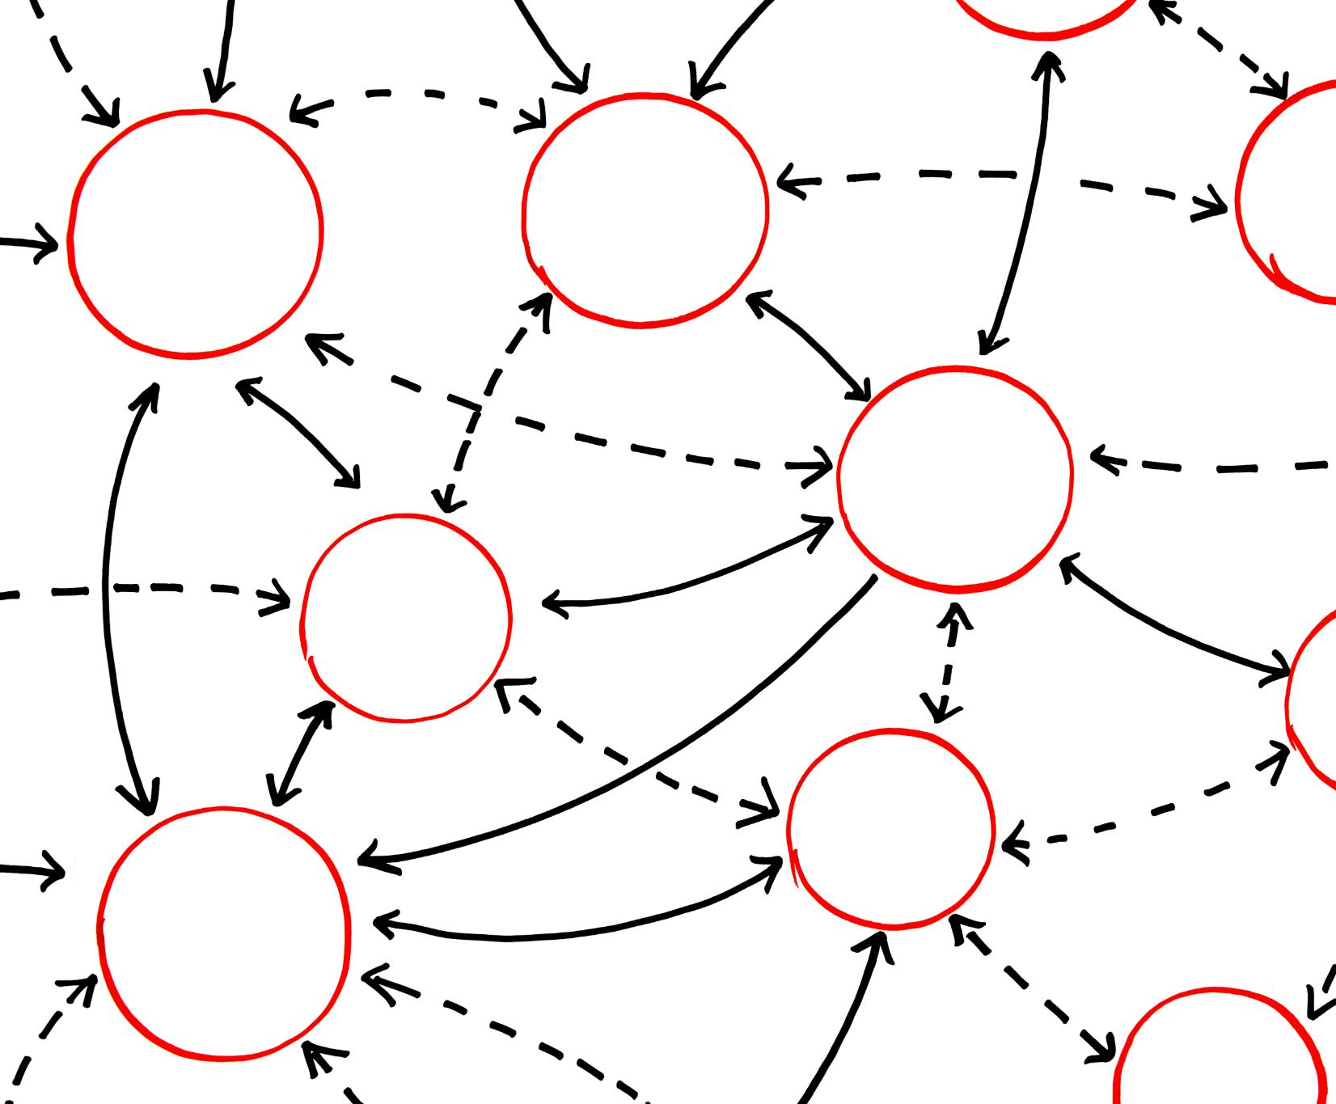
Tipos de datos y tratamiento de la información
Tipos de datos principales
El sistema usa datos de movimiento diario y datos detallados de sesiones para analizar el uso del juguete.
Procesamiento de datos
Incluye normalización, agregación diaria y agrupación semanal para mantener coherencia y simplificar análisis.
Valor del análisis detallado
Los datos de sesión aportan información sobre la calidad y forma de uso, mejorando el análisis general.
Notes:
---
Esta diapositiva hace referencia a información del siguiente archivo: https://crfpcastilla-my.sharepoint.com/personal/ammd07_educastillalamancha_es/_layouts/15/Doc.aspx?sourcedoc=%7B6AA99292-6821-42F8-B9F2-3F71BDFCDEEA%7D&file=An%C3%A1lisis%20funcional%20propuesto%20p.docx&action=default&mobileredirect=true
El sistema maneja dos grandes tipos de datos que constituyen la base de todo el análisis. Por un lado, se encuentran los datos de movimiento diario, que representan el tiempo total de uso del juguete asociado a una fecha concreta. Este tipo de dato permite tener una visión general de cuánto se utiliza el cochecito cada día y sirve como punto de partida para análisis más profundos.
Por otro lado, el sistema trabaja con datos de sesiones de uso. Cada sesión puede incluir información más detallada, como el número de aceleraciones bruscas, colisiones o paradas, así como el tiempo de movimiento y distintos indicadores de calidad, como estabilidad o puntuaciones calculadas. Estos datos permiten analizar no solo cuánto se usa el juguete, sino cómo se utiliza, aportando un valor añadido al sistema.
Antes de mostrar la información, es necesario procesar los datos. Este procesamiento incluye varias fases. En primer lugar, la normalización, que consiste en convertir unidades y ordenar los datos por fecha para garantizar coherencia. En segundo lugar, la agregación diaria, donde se resumen todas las sesiones de un mismo día, sumando eventos y calculando medias. Finalmente, los datos se agrupan por semanas, utilizando bloques de siete días que no dependen del calendario real.
Este tratamiento de la información permite analizar la evolución del uso a lo largo del tiempo y simplifica la visualización. Para el alumnado, entender este flujo de procesamiento es clave, ya que conecta los datos en bruto con las gráficas y los informes que verá el usuario final.

Slide 11
Funcionalidades y filosofía del proyecto
Notes:
---
Esta diapositiva hace referencia a información del siguiente archivo: https://crfpcastilla-my.sharepoint.com/personal/ammd07_educastillalamancha_es/_layouts/15/Doc.aspx?sourcedoc=%7B6AA99292-6821-42F8-B9F2-3F71BDFCDEEA%7D&file=An%C3%A1lisis%20funcional%20propuesto%20p.docx&action=default&mobileredirect=true
Aplicación web, informes y enfoque del hackatón

Slide 12

Aplicación web, informes y enfoque del Dual Code Challenge
Interacción dinámica de usuarios
La aplicación permite cambiar usuarios para actualizar automáticamente todos los datos mostrados, adaptándose a distintos perfiles profesionales.
Visualización avanzada de datos
Se muestran gráficas de tiempo de uso y sesiones que combinan eventos y métricas, con navegación temporal y vista ampliada para análisis detallado.
Generación automática de informes
Los informes automáticos resumen datos semanales clave como tiempo total, medias diarias y actividad, facilitando una visión sintética y compartible.
Filosofía y enfoque del Dual Code Challenge
El Dual Code Challenge se centra en entender problemas reales, diseñar soluciones completas y justificar decisiones técnicas con un análisis funcional sólido.
Notes:
---
Esta diapositiva hace referencia a información del siguiente archivo: https://crfpcastilla-my.sharepoint.com/personal/ammd07_educastillalamancha_es/_layouts/15/Doc.aspx?sourcedoc=%7B6AA99292-6821-42F8-B9F2-3F71BDFCDEEA%7D&file=An%C3%A1lisis%20funcional%20propuesto%20p.docx&action=default&mobileredirect=true
La aplicación web es el punto de interacción principal para el usuario profesional y concentra varias funcionalidades clave. En primer lugar, permite la selección de usuarios, de modo que al cambiar de usuario se actualizan automáticamente todos los datos mostrados. Esta funcionalidad refuerza la idea de que el sistema debe ser dinámico y adaptable a distintos perfiles.
En cuanto a la visualización, la aplicación muestra gráficas de tiempo de uso y gráficas de sesiones que combinan distintos tipos de información, como eventos y métricas de calidad. Esta combinación ayuda a interpretar los datos desde diferentes perspectivas. Además, el sistema ofrece navegación temporal, con controles para cambiar de semana y actualizar las gráficas sin necesidad de recargar la página. También se contempla una vista ampliada de las gráficas para realizar análisis más detallados.
Otra funcionalidad importante es la generación de informes automáticos. Estos informes resumen la información semanal, incluyendo tiempo total de uso, medias diarias, días de mayor y menor actividad y número de sesiones. El objetivo es ofrecer una visión sintética y fácil de compartir.
Más allá de las funcionalidades concretas, la filosofía del proyecto es un elemento central del hackatón. No se trata de usar una herramienta específica, sino de entender un problema real, diseñar una solución completa y justificar las decisiones técnicas tomadas. El análisis funcional actúa como guía y referencia constante. Si el alumnado comprende bien este documento y lo traduce en un diseño coherente, el resultado técnico será sólido y defendible.

